Slide 1
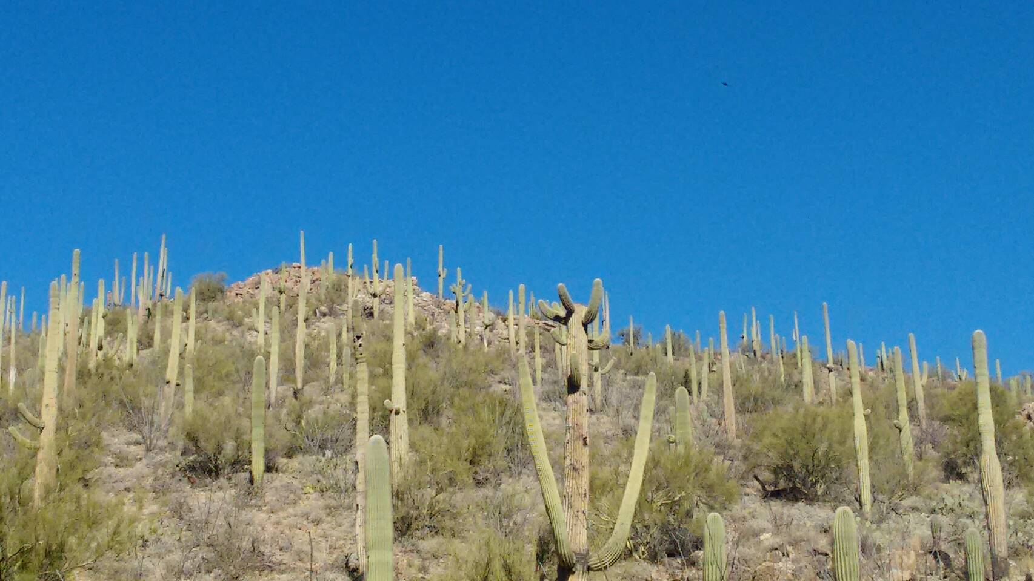
投靠者的謳咾
聖歌隊 獻詩

Slide 2

投靠者的謳咾
1
萬軍的耶和華啊！ 叼一位君主親像祢？
祢的信實佇祢的四圍，看輕祢的見羞無比
萬軍的耶和華啊！ 叼一位施恩親像祢？
祢的慈愛流傳到萬代，敬畏祢的歡喜敬拜
大水氾濫的時刻，祢佇寶座頂作王
呣管風浪凶惡罩來，屬祢的人攏無掛礙
世上動亂的時刻，祢佇寶座頂掌管
祢的右手舉高佇全地，屬祢的人踮祢翼下

Slide 3

投靠者的謳咾
2
萬軍的耶和華啊！ 叼一位君主親像祢？
祢的信實佇祢的四圍，看輕祢的見羞無比
萬軍的耶和華啊！ 叼一位施恩親像祢？
祢的慈愛流傳到萬代，敬畏祢的歡喜敬拜
大水氾濫的時刻，祢佇寶座頂作王
呣管風浪凶惡罩來，屬祢的人攏無掛礙
世上動亂的時刻，祢佇寶座頂掌管

Slide 4

投靠者的謳咾
3
祢的右手舉高佇全地，屬祢的人踮祢翼下
大水氾濫的時刻，祢佇寶座頂作王
呣管風浪凶惡罩來，屬祢的人攏無掛礙
世上動亂的時刻，祢佇寶座頂掌管
祢的右手舉高佇全地，屬祢的人踮祢翼下
祢的右手舉高的全地，屬祢的人站祢翼下

